Slide 1
2019.８.５
第１回大阪スマートシティ戦略会議
資料４
大阪のスマートシティ戦略について【別冊】
～自治体におけるICT推進～
スマートシティ戦略タスクフォース

Slide 2
テクノロジーで行政サービスを向上
ICTを活用することによって・・・
くらし、社会における
「人・モノ・情報」の「関係性を書き換える」ことができる
デジタルトランスフォーメーション
デジタル化対応、仕事の進め方を作り替え
サービスデザイン
エンパワーメント
オープン
コラボレーション
利用者視点の開発
強化
公開
協働

Slide 3






テクノロジーで行政サービスを向上
サービスデザイン
住民目線で行政サービスを書き換える
行政手続き（証明書発行・申請等）
これまで
⇒ 住民が市役所へ出向いて手続きを行う
市役所の開庁日、開庁時間（9:00～17:00）に行かなければいけない
電車や車などで市役所へ行く必要がある
待ち時間が長い、予測できない
氏名、住所など何度も記入する必要があり、めんどう
手続きそのものを忘れてしまう
料金支払いで窓口に行かなければならない
これから
⇒ 自宅にいながら、いつでも手続きができる
いつでも、24時間・365日
自宅にいながら
待ち時間なし
氏名、住所など何度も記入する必要なし
プッシュでお知らせが来る
料金支払いはオンライン決済も可能

Slide 4
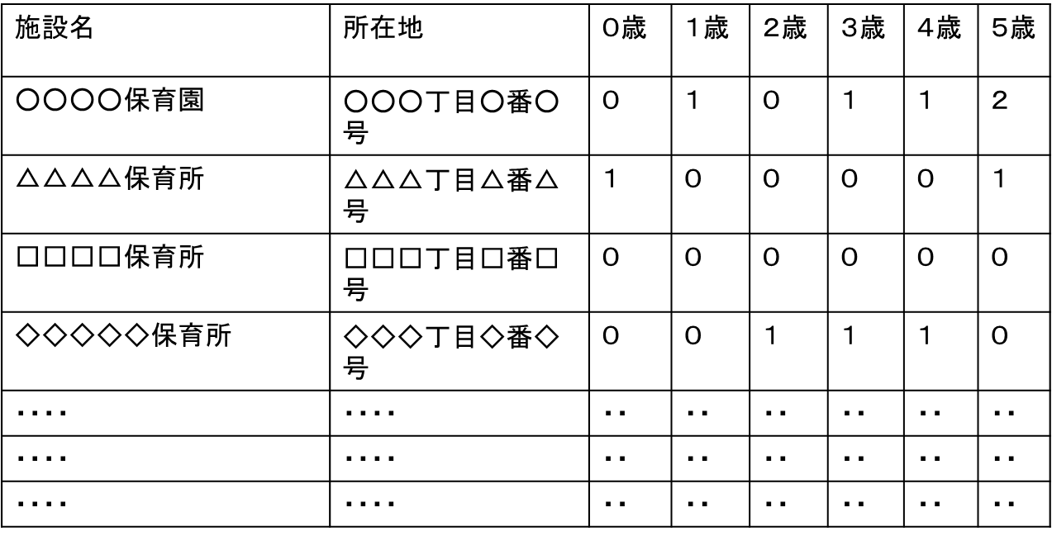
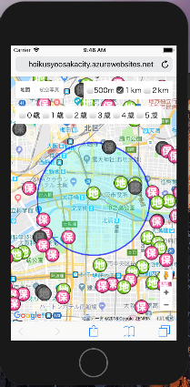
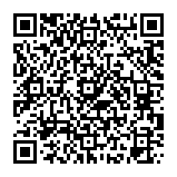
テクノロジーで行政サービスを向上
サービスデザイン
住民目線で行政サービスを書き換える
情報発信のスマートフォン対応（例：保育所の空き情報調べ）
これまで
⇒ 市ホームページに掲載されている表から探す
スマートフォンでは見るに堪えない
地名がわからない（引っ越ししたばかりは）
場所がわかりにくい
自宅からの距離は別途調べる必要あり
時間がかかる
これから
⇒ スマートフォンで地図から探す
（参考）大阪市保育所空き状況
スマートフォンで見やすく
場所がわかりやすく
自宅からの距離も考慮にいれながら
すばやく調べることができる

Slide 5





テクノロジーで行政サービスを向上
サービスデザイン
住民目線で行政サービスを書き換える
IoT活用（例：こどもの見守り）
IoT(Internet of Things)：
インターネットを通じて端末で検知したデータを活用
これまで
⇒ 学校登校時にボランティアが見守り
ボランティア（PTA)確保が困難
ひとりひとりに目が行き届かない
見守ることができる範囲が限られる
時間帯も多くは登校時のみに限られる
下校時に危険事案が発生する可能性
これから
⇒ こどもが持つIoT機器と親のスマホで見守り
こどもひとりひとりを見守り
保護者はスマホでこどもの位置を把握
見守る範囲は従来より大きく拡大（検知範囲による）
地域ぐるみの取り組みで安全・安心なまちづくり

Slide 6


テクノロジーで行政サービスを向上
エンパワーメント
職員の業務遂行能力の強化、迅速化
外国人観光客の救急搬送
これまで
⇒ 身振り手振りでコミュニケーション
外国人観光客の増加に伴い、救急搬送の要請も増加
症状等の問診は専門用語が多い
十分な情報収集ができなければ、搬送先の病院確保も困難
時間がかかる
患者も不安
これから
⇒ スマートフォンで問診項目をあらかじめ翻訳
救急搬送における問診項目はほとんど定型であり、あらかじめ翻訳可能
専門用語もあらかじめ翻訳
十分に情報収集し、搬送先の病院も受入れ準備
迅速な対応
患者も安心
既往症は？
服薬していますか？
血圧をはかります

Slide 7

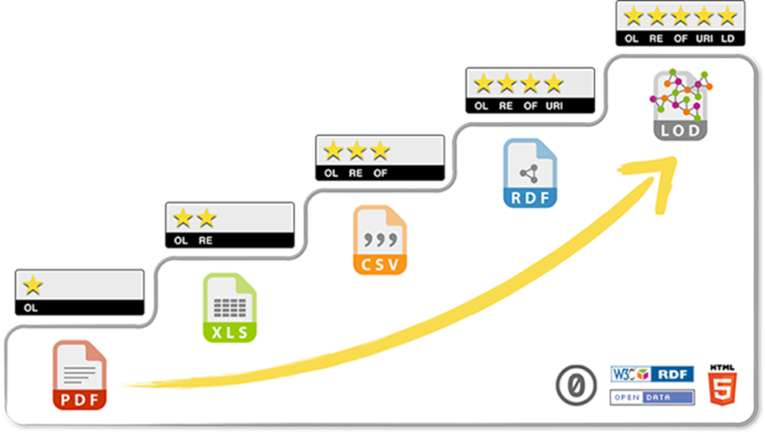

テクノロジーで行政サービスを向上
オープン
データを公開することによって利活用を促進
行政データを利用しやすい形で公開 → オープンデータ
これまで
⇒ 行政のデータは利用者がてまひまかけて加工するもの
どこにどんなデータがあるのか調べることに時間がかかる
利用してよいか許可が必要なのか不明確
許可が必要な場合は所管課に問合せ、返答に時間がかかる
ホームページに掲載されているPDFから手作業でデータを作成
結果、利用することに時間がかかりすぎる
これから
⇒ 利用者がすぐに使える形でデータをあらかじめ公開
ポータルサイトにデータをまとめて掲載
2次利用可能な許諾を明示（CC-BY）し、安心して利用
市役所への問い合わせも必要なし
CSV形式などすぐにプログラムで利用可能であれば開発意欲も増加
アプリ開発など新たなサービス創出も期待
スマートシティにおけるデータ流通の第一歩

Slide 8





テクノロジーで行政サービスを向上
コラボレーション
まちの課題を市民と共有
道路の陥没や遊具の破損等をスマホで通報
これまで
⇒ 電話で担当所管に連絡
どこに通報をすればよいかわからない
電話では場所が伝わりにくい
電話では状態が伝わりにくい
連絡に時間がかかる
これから
⇒ スマートフォンで写真を投稿
市役所で１か所の送信先
正確な場所（位置情報）
写真で状態は一目瞭然
素早く
まちづくりに対する参加意識の醸成

Slide 9



テクノロジーで行政サービスを向上
コラボレーション
課題、ニーズをもとに企業・市民と協働
地域課題にICT活用し解決をめざす → シビックテック
これまで
⇒ 課題、ニーズの多様化、活動メンバーの固定化
地域の課題が見えにくい
地域の情報の共有が困難
地域活動の参入障壁が高い
活動メンバーの固定化
これから
⇒ 新たな協働の手段としてのICT活用、参画機会創出
地域に目を向ける機会の創出
スマホで気軽にアクセス
さまざまなテーマで、地域に密着したデータで見える化
市民エンジニアがアプリ開発を支援
新たな層の掘り起こし

Slide 10
テクノロジーで行政サービスを向上
大阪府内市町村でも進みつつあるICTを活用した主な取組み
分野 | 技術分類 | 地域 | 主な取り組み内容
デジタル 窓口 | WEB活用 | 四條畷市 | 職員の採用試験にあたり、希望者にはWEB（テレビ電話：LINE WORKS利用）面接を実施、適性試験等もWEBで行い、3次（最終）面接まで来庁不要
高齢化 | 自動運転 | 河内長野市 | 南花台地区において、府内初となる公道での自動運転による新たな移動サービスを実現し、生活の利便性を高める
子育て等 情報提供 | アプリ活用 | 寝屋川市 | 一つのアプリで様々な分野の情報を取得することができ、市民からも危険箇所の通報や一時預かり保育の予約が可能な統合型アプリ「もっと寝屋川」を展開
見守り | IoT | 箕面市 | 登下校時や休日などの子どもの安全を守るため、見守りサービスを導入し、見守り端末を全市立小・中学生に配布
市民協働 | アプリ活用 | 枚方市 | 市民参加型のアイデアソンの意見から、公園遊具のオープンデータを活用して、大阪工業大学との共同研究により枚方市子育てアプリに機能追加
今後 調査実施
・府内市町村の取組み状況調査、ヒアリング
・国内先進事例の収集、ヒアリング
⇒課題抽出、提案
大阪府内市町村への横展開へ

Slide 11
（参考資料）

Slide 12
行政 → 住民
住民サービスを行政ドリブンでできないのか？
めざす姿
個人に応じた
能動的コミット
エストニアも
めざしている
※「はがき、封書」など「紙媒体」ではさまざま送付しているが…
→ デジタル化できていないため、
→ 住民が役所へ出向く（郵送）必要がある（本人確認あり）
現状
住民 → 行政
行政は待ち、受け身
なぜ、できないのか？
・本人認証が必要（対面など）
・データが共通利用できない
→ 技術面：データ連携基盤 制度面：目的外利用、個人情報保護
・情報漏洩のおそれ、セキュリティの確保
・（制度によっては）申請主義 etc…
ICT活用

Slide 13
住民と行政の間に介在する多様なICT
(※代表例)
現状
住民 → 行政
情報発信・検索
納付
証明書発行、申請・登録
お知らせ
税
行政手続き
各業務システム
災害情報
市政情報
ごみ
国保料・介護保険料
ごみの日
粗大ごみ出し方
子育て
Web口座振替
LINE Pay
水道
保育所
検診等
防災
クレジットカード/Apple Pay
アプリ
PayB、ゆうちょPay
施設予約
避難所
ハザードマップ
(※大阪市：税のみ対応)
ホーム
ページ
SNS
アプリ
チャットボット
オンライン化へ
(技術発展)

Slide 14
住民サービスのICT活用レベル
(※イメージ)
レベル | 機能 | 必要となる技術※ | システム
Lv.1 | 情報発信 | Webサーバー、CMS | ホームページ SNS、アプリ
Lv.2 | 検索・問合せ | 検索エンジン、 サーバー | ホームページ、SNS、 アプリ、チャットボット
Lv.3 | 納付、証明書発行、 申請・登録 | データベース、セキュリティ、本人認証、決済機能 | 行政オンライン
Lv.4 | レコメンド | データ連携基盤、AI | データ活用プラットフォーム
(※上段から追加が必要)

Slide 15
アプリ導入にかかるコスト×スピード
行政オンライン
データ活用
プラットフォーム
高
サーバー運用
チャットボット
＋AI、コンサル
オープンデータ
ポータルサイト
PUSH
チャットボット
総合
スマホアプリ
費用
PUSH
もっと寝屋川
動的・単一
スマホアプリ
シビックテック、
ハッカソンで
できる範囲
動的
Webアプリ
ちばレポ
KOBEぽすと
静的・単一
スマホアプリ
のとノットアローン
静的
Webアプリ
救命サポート
救急翻訳
非常招集
火の用心
オープンデータ
低
保育所空き状況
赤ちゃんの駅
データ可視化
※ホームページで
公開
短
長
構築時間

Slide 16







ICTで地域の課題を解決するソフト・インフラをつくる
地域課題・ニーズ
★持続可能性に留意
市民
市民が運営者も可
例）のとノットアローン
サービス運営者
アプリ
ハッカソン
エンジニア
企業
サービス
オープンデータ
ハードインフラ
IoT
通信
鉄道
各種施設
保育所
道路
GPS

